Slide 1
Contexto político – social del México contemporáneo.
Mtro. Rodrigo Alberto Reyes
Coordinador de Investigación del ITEI.

Slide 2
Derecho de acceso a la información y transparencia en un contexto democrático.
Objetivo.
Conocer –a grandes rasgos – a través de elementos de la cultura política de los mexicanos, el contexto en el cual nos desempeñamos como funcionarios en el área de la información pública y la transparencia, así como los retos que esta situación representa.
Se trata de un planteamiento del problema, es decir, frente a este estado de cosas: ¿Qué se podría lograr con gobiernos transparentes?

Slide 3
“Un gobierno del pueblo sin información para el pueblo, o si éste no posee los medios para adquirirla, es el prólogo a una farsa o a una tragedia.
El conocimiento siempre gobernará a la ignorancia y un pueblo que pretende gobernarse a sí mismo debe armarse con el poder que el conocimiento brinda.”
James Madison

Slide 4
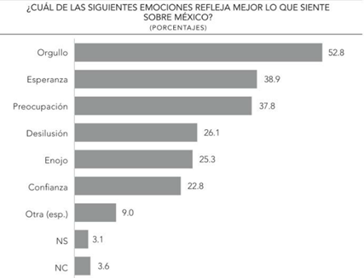
¿Qué sentimientos te genera México?

Slide 5
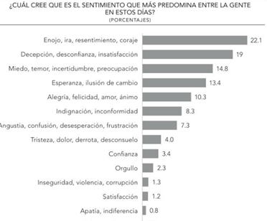
¿Qué sentimientos te genera México?

Slide 6
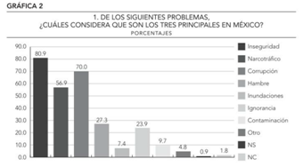
Los problemas del país: inseguridad, narcotráfico y corrupción.

Slide 7
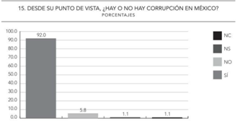
Los problemas del país: inseguridad, narcotráfico y corrupción.

Slide 8
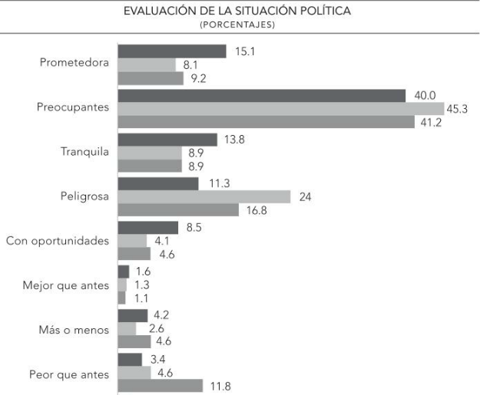
La situación política del país es preocupante.

Slide 9
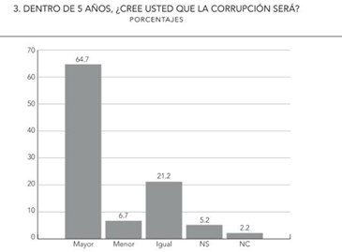
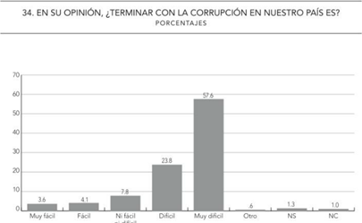
Los problemas del país: inseguridad, narcotráfico y corrupción.

Slide 10
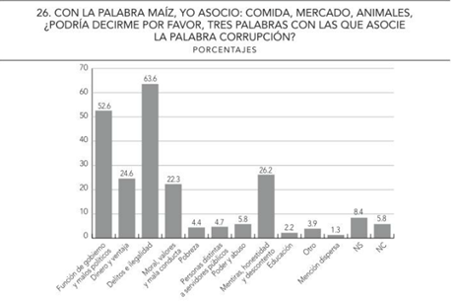
Los problemas del país: inseguridad, narcotráfico y corrupción.

Slide 11
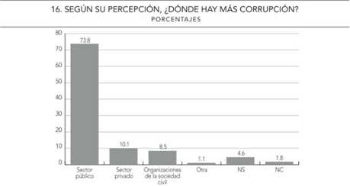
Los problemas del país: inseguridad, narcotráfico y corrupción.

Slide 12
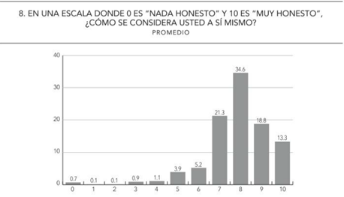
Los problemas del país: inseguridad, narcotráfico y corrupción.

Slide 13
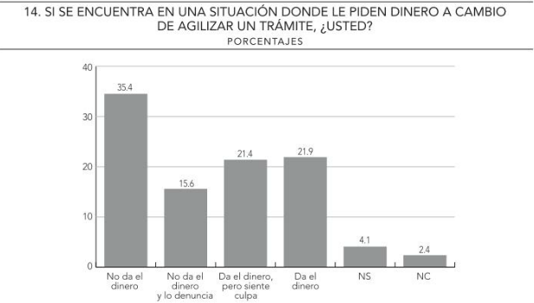
Los problemas del país: inseguridad, narcotráfico y corrupción.
Del 43% que sí da el dinero, el 60% son hombres y el 40% mujeres.

Slide 14
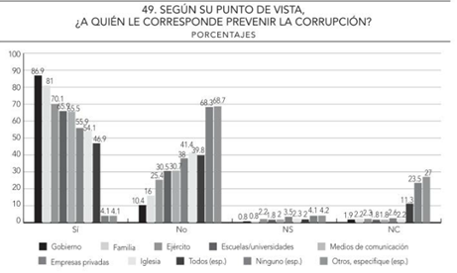
Los problemas del país: inseguridad, narcotráfico y corrupción.

Slide 15
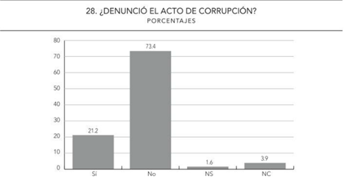
Los problemas del país: inseguridad, narcotráfico y corrupción.

Slide 16
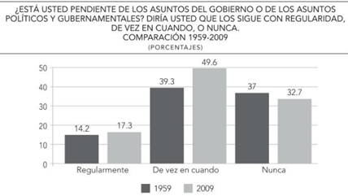
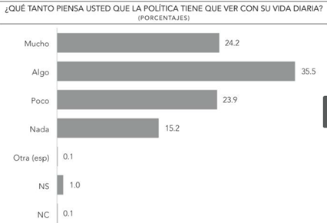
Interés e importancia de la política.

Slide 17
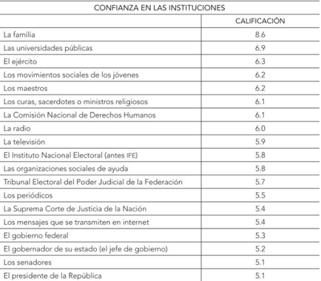
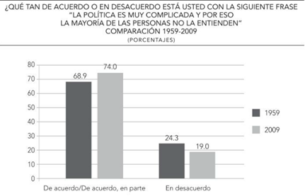
Lo complejo de la política y la confianza en las instituciones.

Slide 18
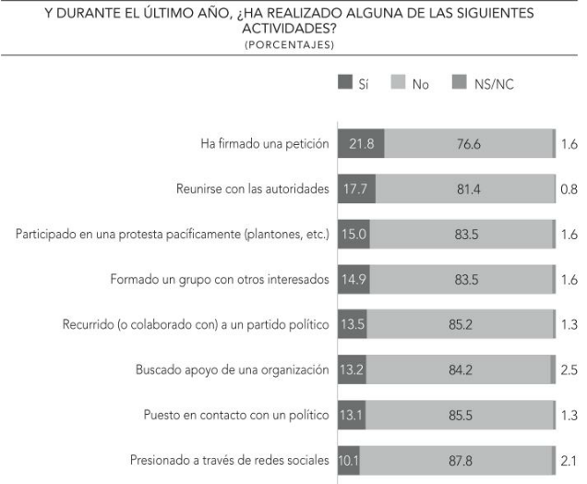
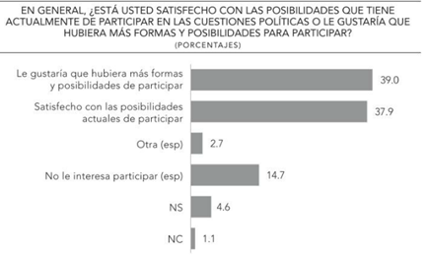
Participación política.

Slide 19
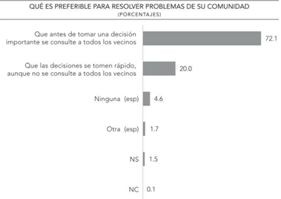
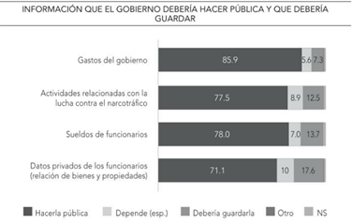
Los mexicanos quieren conocer la información del gobierno y ser tomados en cuenta.

Slide 20
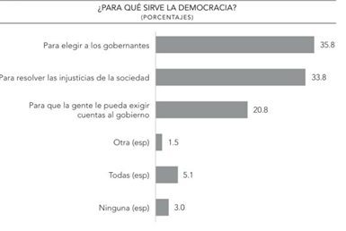
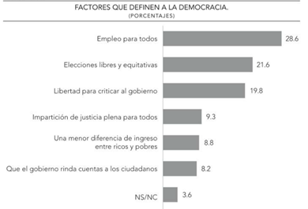
La democracia y su utilidad.

Slide 21
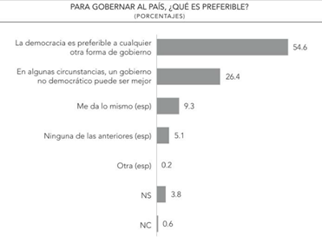
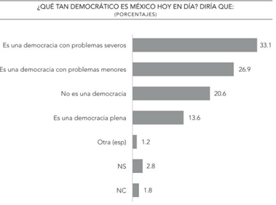
La democracia y su utilidad.

Slide 22
¿Qué tan transparente es el Gobierno Federal y el Estatal?
Muy transparentes | 9.2
Poco transparentes | 69.6
Nada transparentes | 19.7
No sabe | 1
No contesta. | 0.3
Muy transparentes | 10.2
Poco transparentes | 61.6
Nada transparentes | 26.45
No sabe | 1.2
No contesta. | 0.4

Slide 23
¿Qué tan transparente es el Gobierno Municipal?
Muy transparente | 8.5
Poco transparente | 61.9
Nada transparente | 27.7
No sabe | 1.19
No contesta. | 0.5

Slide 24
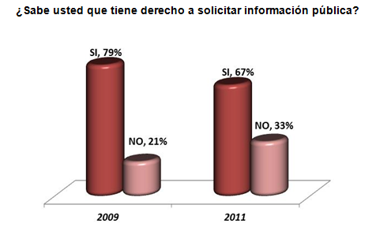
La transparencia en Jalisco.

Slide 25
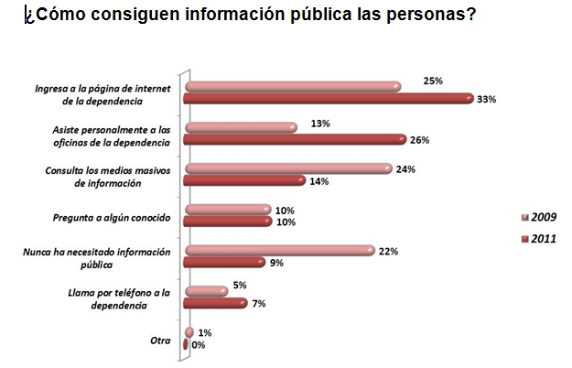
La transparencia en Jalisco.

Slide 26
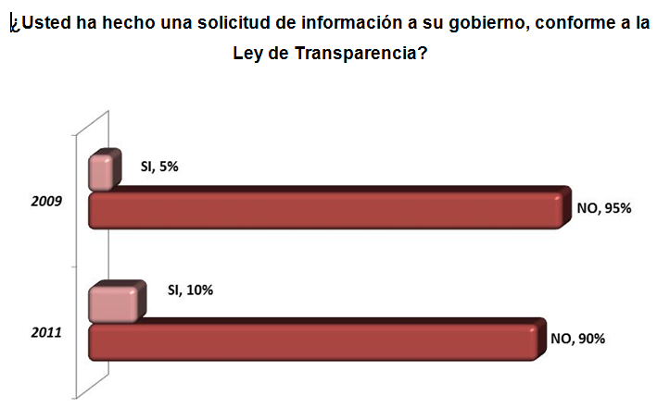
La transparencia en Jalisco.

Slide 27
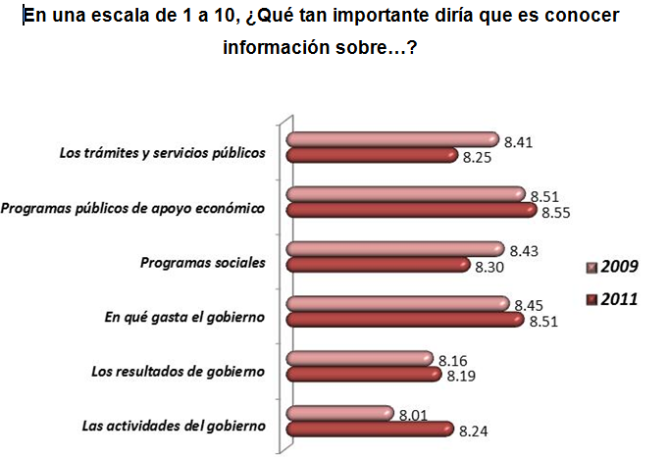
La transparencia en Jalisco.

Slide 28
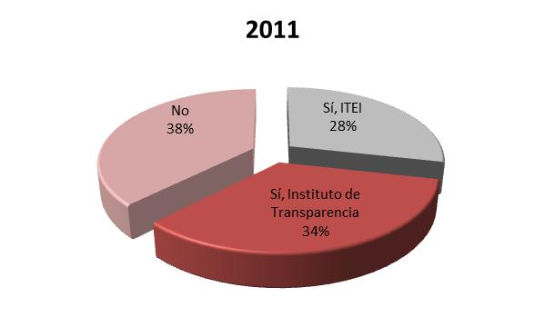
La transparencia en Jalisco.
¿Ha escuchado hablar del ITEI?

Slide 29
¿Qué conclusiones podemos obtener de lo anterior?
En México la palabra política se asocia a ausencia de compromiso y de definición: al engaño, y percepciones negativas de la política y de los políticos.
Casi la mitad de los mexicanos contestan negativamente a la pregunta de si estarían de acuerdo que los maestros de primaria les hablaran de política a sus alumnos en las escuelas.
Más del 50% de los mexicanos opinan que el gobierno funcionaba imponiendo más que consultando.

Slide 30
¿Qué conclusiones podemos obtener de lo anterior?
La mayoría de mexicanos considera inútil acudir a quejarse con las autoridades (presidentes municipales o gobernador) o con diputados y senadores para resolver algún problema de la comunidad.
Tres cuartas partes de los mexicanos consideran que el gobierno actúa en beneficio de unos cuántos grupos poderosos.

